Slide 1
Служебно-деловой этикет

Slide 2
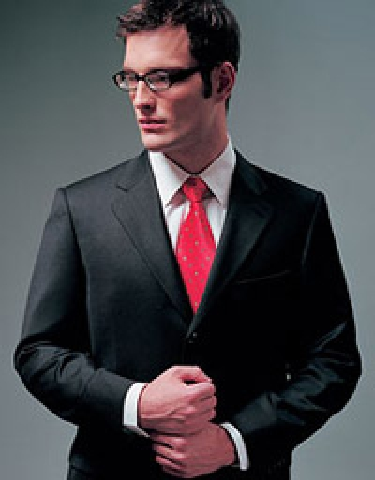
Залог успеха в бизнесе – это умение бизнесмена вести переговоры и знание официального этикета. Поэтому лучше всего знать все условности, чтобы не попасть в неудобное положение.

Slide 3
Тогда что же такое стиль?
Стиль это отражение внутренних качеств личности или индивидуальности во внешней форме.
Стильный имидж построен на индивидуальных особенностях конкретного человека и раскрывает его сущность.
А просто имидж, скорее всего, будет стремиться втиснуть человека в общепринятые в какой-то среде жизни рамки.
Стиль построен на линейности или основной "идее" лица человека.

Slide 4
Кто занимается профессиональным образом бизнес человека ?
Профессионально формированием имиджа занимается имиджмейкер, а разработкой индивидуального стиля стилист.
А также есть имиджмейкеры-стилисты, которые знают, как грамотно согласовать эти два направления воедино.

Slide 5
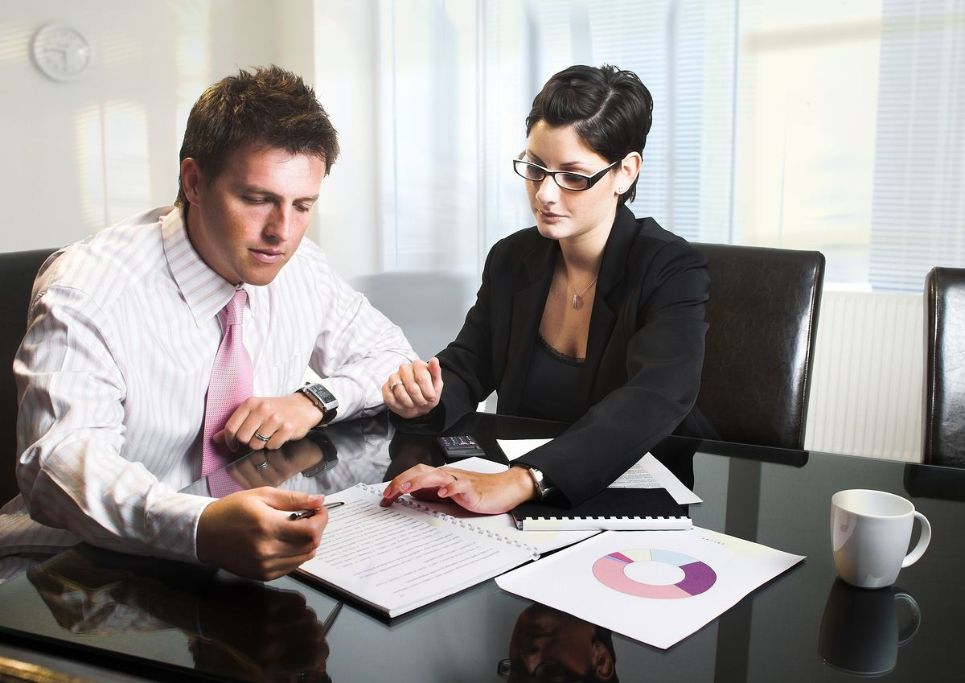
Речь и деловое общение

Slide 6
Официально-деловой стиль характеризуется:
высокой регламентированностью речи (определенный запас средств выражения и способов их построения);
официальностью (строгость изложения; слова употребляются обычно в своих прямых значениях, образность, как правило, отсутствует, тропы очень редки);
безличностью (официально-деловая речь избегает конкретного и личного).

Slide 7
Официально-деловой стиль
Официально-документальный
Язык дипломатии
Язык законов
Обиходно-деловой
Служебная переписка
Деловые бумаги

Slide 8
Язык дипломатии имеет свою систему терминов (международные термины).
Язык законов - это официальный язык, язык государственной власти, на котором она говорит с населением.
Служебная переписка, или промышленная корреспонденция, относится к обиходно-деловой разновидности официально-делового стиля.
Деловые бумаги, к которым относятся: заявление, автобиография, расписка, доверенность, счет, почтовый перевод, справка, удостоверение, докладная записка, протокол, резолюция, письменный отчет о работе и т. д., следует писать коротко и ясно.

Slide 9
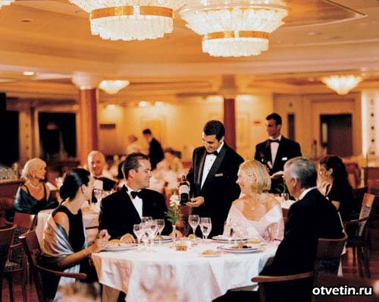
Официальный этикет
Приемы. Приемы - это отдельная часть официального этикета. Они бывают как официальные, так и неофициальные.
Прием состоит из двух частей: первая – встреча, приветствие, частные и общие беседы, аперитив; вторая – банкет – за столом.
На официальные примы мужчины приглашаются без жен, а женщины, соответственно, – без мужей. На официальном приеме следует соблюдать ряд правил: оказывать внимание всем официальным лицам, к присутствующим обращаться, называя звание и титул.
Для поддержания дисциплины к подчиненным следует обращаться на «Вы».

Slide 10
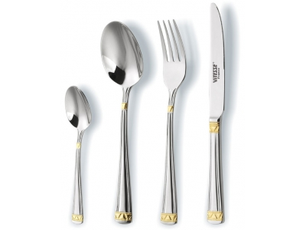
Виды приемов:
Прием «бокал шампанского». Он организовывается по случаю национального праздника, в честь делегации и т.д. Во время приема подается бокал шампанского, поджаренные орешки, а иногда и маленькие пирожные. Во время приема, который называют «бокал вина» подаются вина, канапе, фрукты.
Следующий вид – журфикс. В переводе с французского это слово означает «точное время». Поэтому такой прием и организовывается в определенное время и день недели, как правило, в зимний или осенний период. Во время приема подаются соки, вода, горячие напитки.
Барбекю. Барбекю организовывают на открытом воздухе в летнее время (в выходные дни). Во время приема подается жареное на вертеле мясо, вино, прохладительные напитки.
Дипломатические приемы чаще всего организовываются в виде приглашения на завтрак, обед, а иногда и ужин.

Slide 11
Выполнили ученицы 10 класса «Г»
МОУ лицея №2
Куликова Дарья
Милованова Яна
Цыганова Елизавета
Под руководительством:
Бухаревой С.Л.

